Slide 1

Sommeil
Sylvain Vaukan, lycée M de navarre

Slide 2
Sommaire interactif
Le sommeil
Sommeil et âge
Les différentes phases du sommeil
Le sommeil lent et profond
Le sommeil paradoxal
Bien dormir
Les risques liés au manque de sommeil
A éviter avant de se coucher
Conseils pour bien dormir
Informations diverses

Slide 3
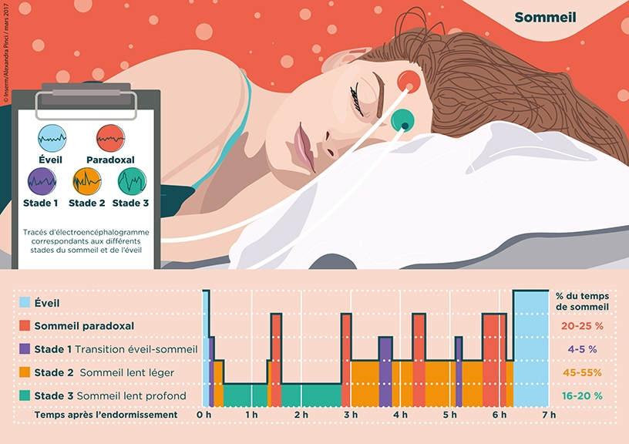
Le sommeil
La nuit est une succession de 5 à 6 cycles de sommeil, d’environ 90 minutes, qui contiennent tous du sommeil lent léger (endormissement), du sommeil lent profond et du sommeil paradoxal, en quantité variable selon l’avancée de la nuit (source: réseau morphée).
Cliquez pour voir l’infographie
Source: Inserm

Slide 4
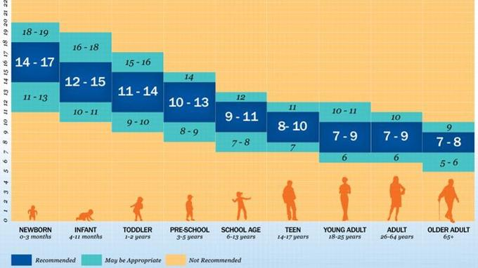
Sommeil et âge
La durée de sommeil diminue avec l’âge.
Source: Le Figaro Santé

Slide 5
Les différentes phases du sommeil
Pour de plus amples informations, cliquez:
-sommeil paradoxal
-sommeil léger
-sommeil lent et profond
Source: Inserm

Slide 6
Le sommeil lent profond
Le sommeil lent profond a un rôle majeur dans la récupération physique, la restauration de l’énergie, l’adaptation à l’environnement et les sécrétions hormonales (ces dernières augmentent la nuit et permettent ainsi au corps de grandir, d’augmenter la masse musculaire…).
C’est durant ce stade de sommeil que sont sécrétées notamment l’hormone de croissance qui participe à la régénération et à la croissance de l’organisme, et l’insuline qui permet de réguler le taux de sucre dans le sang, permettant l’optimisation du métabolisme. Le système immunitaire lui aussi est très actif, déchets et toxines sont éliminés du corps au cours du sommeil.
Source: réseau morphée

Slide 7
Le sommeil paradoxal
Le sommeil paradoxal est plus orienté vers les processus psychologiques et cognitifs. C’est dans ce stade de sommeil que les rêves aux scénarios les plus élaborés surviennent. Le rêve est présent dans les autres stades de sommeil mais ce sont des rêves plus simples, un peu comme des pensées dont on garde peu le souvenir.
Ce sommeil paradoxal représente environ un quart du temps de sommeil, tout comme le sommeil lent profond. L’activité mentale ne s’arrête jamais ! Le cerveau trie, ordonne, et supprime les informations nocives accumulées pendant la journée. Il consolide la mémoire, ce qui favorise les apprentissages et aide à réguler les émotions, par les rêves notamment. L’activité cérébrale est intense, mais paradoxalement (d’où ce nom de sommeil paradoxal), le corps est complétement inerte.
Le sommeil permet aussi de restaurer la vigilance ce qui évite coups de pompe et baisse de régime dans la journée.
Source: réseau morphée

Slide 8


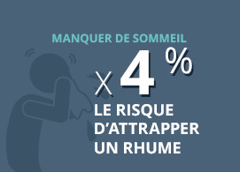
Les risques liés au manque de sommeil
AS Urrila et coll. Sci Rep, 2017 FP Cappuccio et coll. Diabetes Care, 2010
Source: Inserm

Slide 9
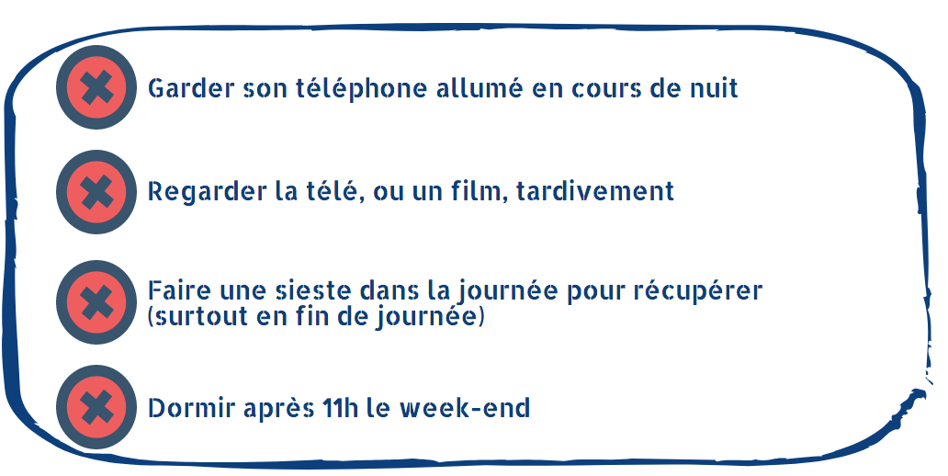
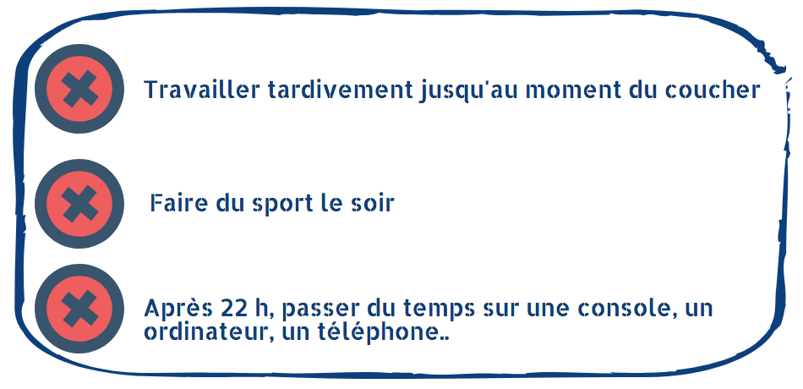
A éviter avant de se coucher
Source: réseau morphée

Slide 10

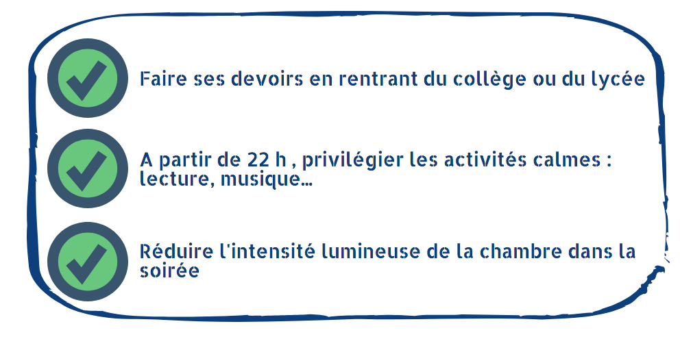
Conseils pour bien dormir
Source: réseau morphée

Slide 11
Infos diverses:
Nous passons en moyenne 8 heures par jour à dormir, ce qui sur l’ensemble d’une vie représente environ 25 années au lit (source: inserm)
La température corporelle s'abaisse autour de 36°C durant la nuit. (source: inserm)
Grâce aux travaux étudiant l'altération de l'état de santé des personnes souffrant de troubles du sommeil, il a été possible de mettre en exergue qu'une mauvaise qualité/quantité de sommeil accentue le risque d'irritabilité, de symptômes dépressifs, mais aussi de prise de poids, d'hypertension ou d'infection (source: inserm)
L’adolescent a besoin de davantage de sommeil, d’un minimum de 8 heures chaque nuit et au mieux de 10 heures (source: réseau morphée)

